Slide 1
Předpověď počasí
Hodina v PC učebně

Slide 2
Předpovědi počasí
současnost
1-3 dny
týden
měsíc
nowcasting
krátkodobá předpověď
střednědobá předpověď
dlouhodobý výhled
vysoká úspěšnost
nízká úspěšnost
Notes:
Nowcasting = předpověď na základě aktuálního stavu počasí (podrobnější informace – následující snímek)

Slide 3
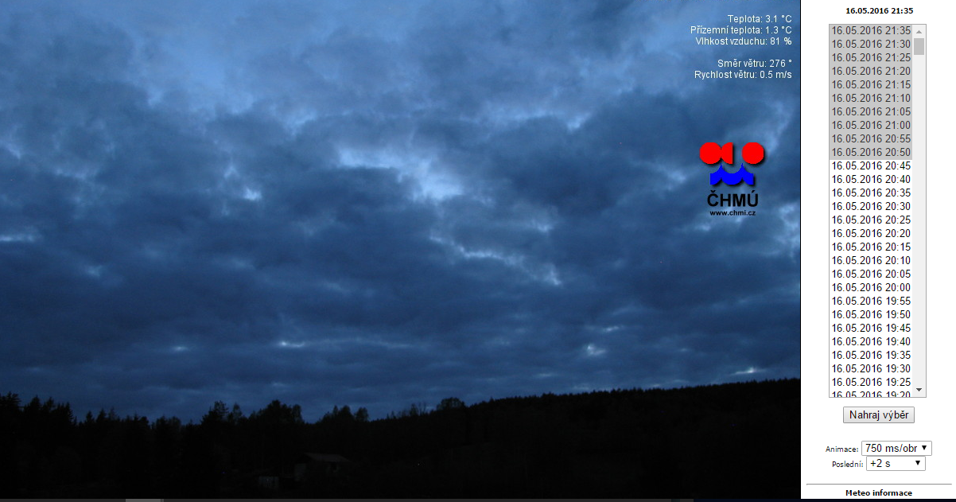
Nowcasting
předpověď na základě aktuálního stavu počasí
nejčastěji využíváme:
  radar
  webkamery
  staniční data
Notes:
Princip nowcastingu je poměrně jednoduchý. Na základě stavu počasí v nedaleké lokalitě odhadujeme počasí u nás.
Př. na radaru je patrná srážková činnost v Hradci Králové postupující od západu, pravděpodobně bude brzy pršet i v Holicích.

Slide 4
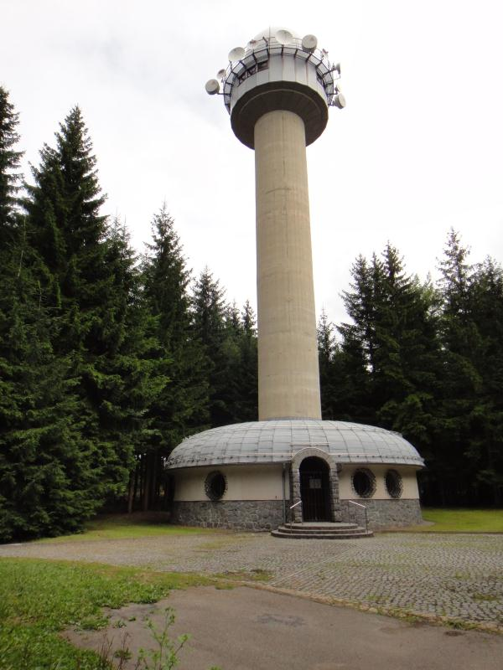
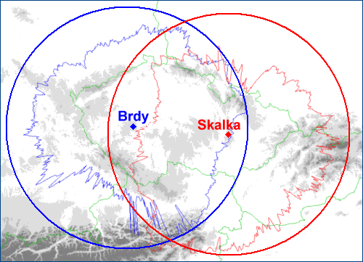
Meteorologický radar
radary jsou v ČR v provozu od 90. let
  Brdy (1995), Skalky (1999)
    2015: rozsáhlá modernizace
Notes:
Zlínský kraj má svůj radar, není pod ČHMÚ

Slide 5
Které z uvedených informací poskytuje radar
  Celkové množství oblačnosti
  Výskyt bouřek
  Rozložení teploty a tlaku
  Aktuální rozložení srážek
  Výhled srážek (např. za 3 hodiny)
  Intenzitu srážek
  Nedávnou historii srážkové činnosti
  Celkové množství oblačnosti
  Výskyt bouřek
  Rozložení teploty a tlaku
  Aktuální rozložení srážek
  Výhled srážek (např. za 3 hodiny)
  Intenzitu srážek
  Nedávnou historii srážkové činnosti
Notes:
Informace je možné nechat žáky odpověď zjistit online

Slide 6
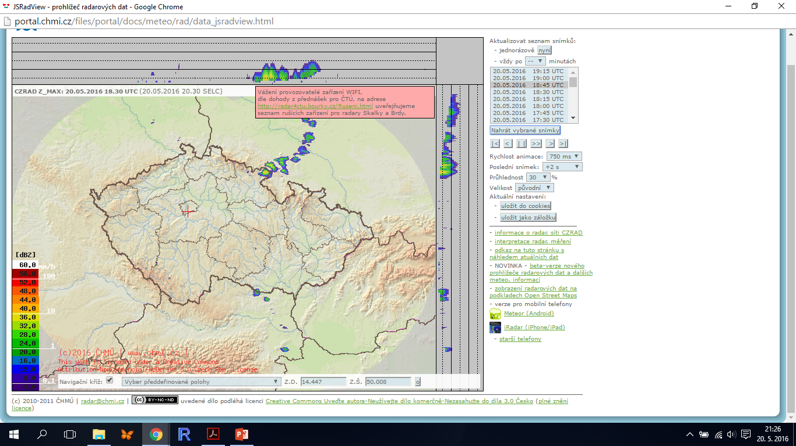
Co lze vyčíst z radarových snímků
lokalizaci srážek
intenzitu srážek
  mrholení: modrá
  velmi silný déšť: červená
  bouřky: bílá (často vyvoláno přítomností krup)
nedávnou historii srážkové činnosti
  díky ní odhadujeme budoucí vývoj, směr
  časové údaje jsou uvedeny v UTC
Notes:
Informace o čase UTC je uvedena pro případ, že by si žáci mysleli, že radar dokáže předpovídat počasí.

Slide 7
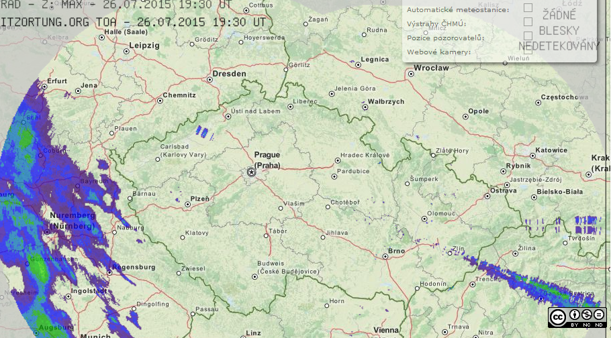
Radar - rušení signálu
seznam rušiček radarového signálu: http://radar4ctu.bourky.cz/Ruseni.html
Notes:
problémem je interference – rušivý vliv nesprávně provozovaného vysílače (např. wifi), na obrázku oblast Slovenska

Slide 8
Co znázorňují okraje snímku?
Notes:
udávají vertikální mohutnost srážkové činnosti

Slide 9
Dosah radarů je cca 250 km. Proč není vidět dále?
Důvodem je zakřivení Země
Notes:
Je to patrné i prohnutí na okrajích snímku.

Slide 10
Úkol č. 1: radar
Zjistěte, zda v některé lokalitě ČR v uplynulých 24 hodinách vypadávaly srážky. Vyplňte do tabulky.
Velmi dobrý odkaz:
http://radar.bourky.cz/

Slide 11
Webkamery
Zjistěte, jaké organizace jsou častými provozovateli webkamer ve vašem kraji.
Notes:
obecně jsou častými provozovateli webkamer:
obce
lyžařská střediska
turistické portály
ČHMÚ
Je vhodné dále rozvinout se žáky toto téma formou diskuse.
Například: Proč zrovna tyto organizace (města, lyžařská střediska) provozují webkamery? K čemu webkamery slouží?

Slide 12
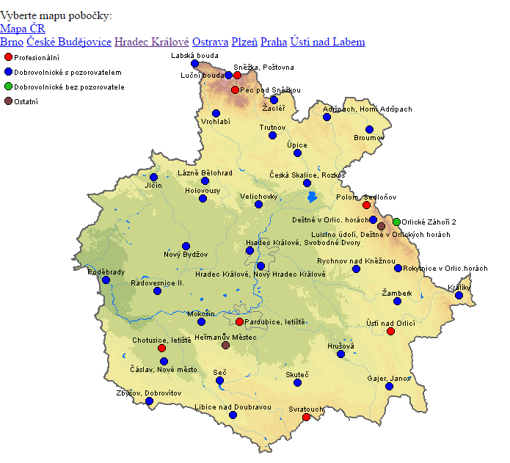
Staniční data
meteorologické stanice tvoří síť stanic
  profesionální
  amatérské
    ne všechny spolupracují s ČHMÚ
naměřená data slouží mnoha účelům
  data pro meteorologické modely
  klimatologické charakteristiky oblastí
Notes:
ČHMÚ – Český hydrometeorologický ústav
profesionální stanice tvoří páteřní síť stanic ČHMÚ (vyznačeny červeně), velké nároky na kvalitu měřících zařízení.
amatérské – ne všechny jsou zobrazeny na mapě, protože ne všechny spolupracují s ČHMÚ (nedostatečné technické vybavení, nezájem z jedné či druhé strany,…)

Slide 13
Úkol č. 2: staniční data
Na internetu vyhledejte nejbližší meteorologické stanice.
Zapište základní meteorologické údaje do připravené tabulky v Excelu. Porovnejte!
http://portal.chmi.cz/aktualni-situace/aktualni-stav-pocasi/ceska-republika/stanice/dobrovolne-stanice
Notes:
Může se jednat o amatérskou stanici – i takovou, která nespolupracuje s ČHMÚ. Pro Holice se jedná konkrétně o amatérskou stanici Holice – Kamenec.

Slide 14
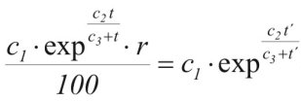
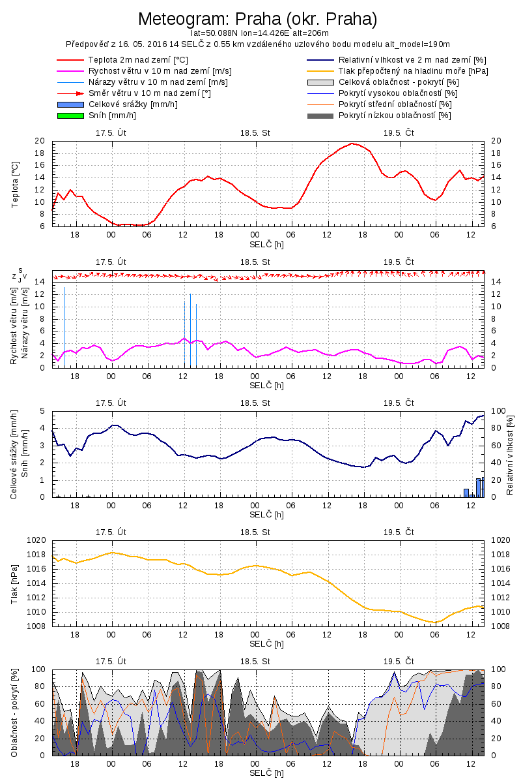
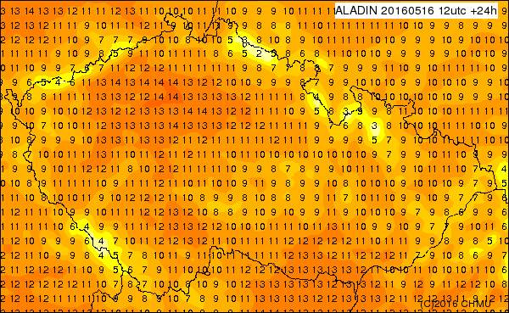
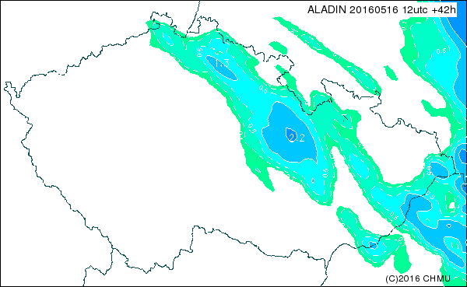
Meteorologické modely
vychází z popisu atmosféry složitými matematickými rovnicemi
v ČR nejpoužívanější Aladin
výstup: předpovědní mapy, meteogramy
Notes:
Pro výpočty jsou potřeba velmi výkonné počítače.
I malá změna ve vstupních datech dělá velké rozdíly na výstupu – důvod, proč je velmi těžké modelovat vývoj počasí. Pro kvalitní výstup jsou potřeba kvalitní naměřená data.
Meteorologických modelů existuje celá řada, v Čr nejpoužívanější model Aladin – vyvinut ve Francii společností Meteo-France.

Slide 15
Úkol č. 3: předpovědní mapy
Vyhledejte, která část České republiky bude dle předpovědi zítra v 12:00 nejteplejší.
Zajímavé zdroje:
www.pocasi.idnes.cz, www.chmi.cz, www.windy.com

Slide 16
Úkol č. 4: klima-diagramy
Zjistěte, jakou teplotu rychlost a směr větru očekáváme dnes v 18:00
v poblíž vašeho bydliště.
Zajímavé zdroje:
www.yr.no, www.chmi.cz

Slide 17
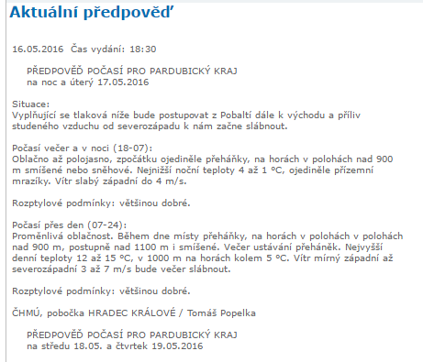
Textové předpovědi
základem jsou meteorologické modely
každá pobočka ČHMÚ vytváří svou vlastní předpověď
meteorologové vychází z:
  místních podmínek
  předností a nedostatků
  různých modelů
Notes:
Textová předpověď je tedy zpřesněná předpověď vycházející z matematického modelu (např. Aladin). Přidanou hodnotou je každodenní zkušenost meteorologa – jeho znalosti místních podmínek a vhodností různých modelů pro jednotlivé lokality.

Slide 18
Terminologie
v textových předpovědích se vyskytují pojmy, které mají svůj přesný význam
  ojediněle
  místy
  polojasno
  četné srážky
přesné vysvětlení pojmů je dostupné na: http://portal.chmi.cz/predpovedi/predpovedi-pocasi/ceska-republika/meteorologicka-terminologie

Slide 19
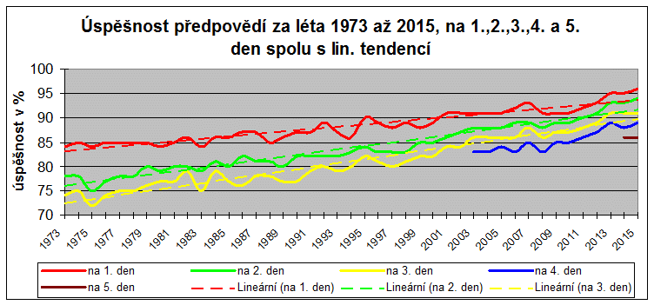
Úspěšnosti krátkodobých předpovědí počasí
Notes:
Nejvyšší úspešnost předpovědi je na následující den
Úspěšnost předpovědi na nejbližší 3 dny dnes přesahuje 90%
Úspěšnost předpovědí se postupně zvyšuje.

Slide 20
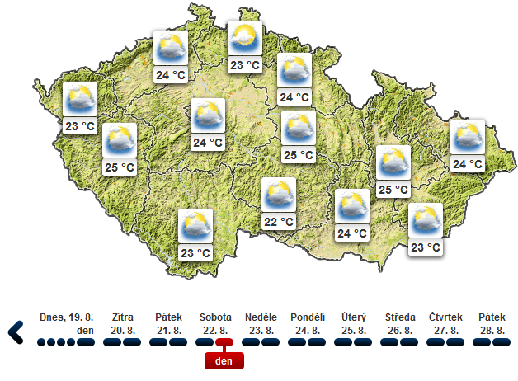
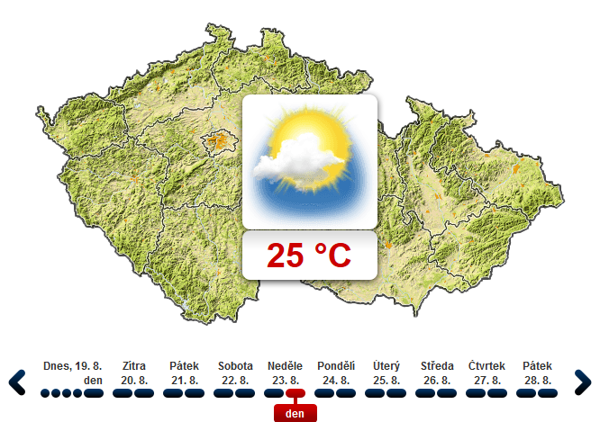
Střednědobé předpovědi počasí
předpovědi maximálně na týden dopředu
jejich úspěšnost je nižší
nejsou tak podrobné jako krátkodobé
Notes:
Vlevo – předpověď na 4. den dopředu – podrobnější informace
Vpravo – předpověď na 5. den dopředu – jen jedna ikona pro celou Čr

Slide 21
Dlouhodobé výhledy počasí
nelze zaměňovat s předpovědí počasí
vznikají na základě statistiky z minulosti
  známe současný stav počasí
  víme z historie, jak se počasí vyvíjelo v podobných situacích v minulosti
  odhadujeme, že se počasí bude vyvíjet podobně
Dlouhodobé výhledy je třeba brát s velkou rezervou!!!

Slide 22
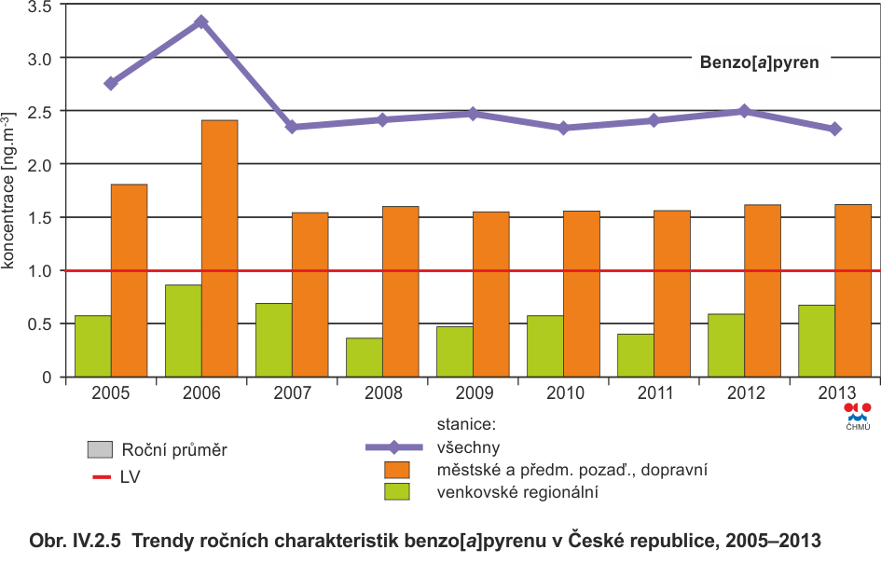
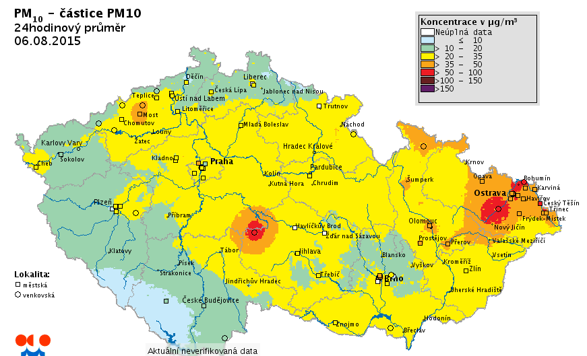
Kvalita ovzduší
Notes:
Na internetu je mnoho dat také s souvislostí s monitoringem kvality ovzduší. Často jsou i přehledně graficky zpracované formou grafů či map.
Upozornit na data imisního monitoringu (na webu www.chmi.cz)

Slide 23
Další zajímavé odkazy
http://www.in-pocasi.cz/
http://www.meteocentrum.cz/
http://www.klimadiagramme.de/

Slide 24
Zdroje
http://www.yr.no/
http://www.chmi.cz/
http://radar.bourky.cz/
http://chmi.cz/
http://www.chmi.cz/files/portal/docs/meteo/rad/data_jsradview.html
http://www.chmi.cz/files/portal/docs/meteo/ov/aladin/results/public/meteogramy/meteogram_page_portal/m.html
http://www.army.cz/images/id_8001_9000/8753/radar/k34.htm
http://meteostanice.agrobiologie.cz/vypocet.php?about
https://www.geocaching.com/geocache/GC2CKK0_radar-skalky?guid=0165ca96-8440-4a1f-80ce-dc590b14d5f4

